Slide 1

Задачи на уменьшение
Составила учитель начальных классов
МКСКОУ «Ярская школа - интернат» VIII вида
Васильева Татьяна Владимировна

Slide 2
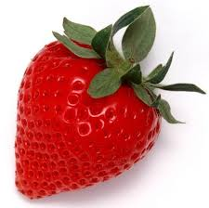
Мама принесла 3 клубнички. 2 дала детям. Сколько клубничек осталось у мамы?
3 – 2 = 1

Slide 3
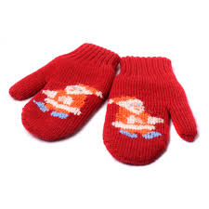
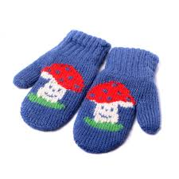
Бабушка связала внукам 4 варежки. 2 подарила внуку. Сколько варежек она подарила внучке?
4 – 2 = 2

Slide 4
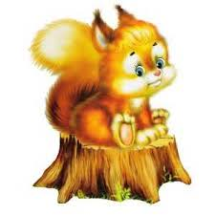
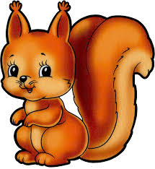
На поляне играли 3 белочки. Одна ускакала. Сколько белочек осталось?
3 – 1 = 2

Slide 5
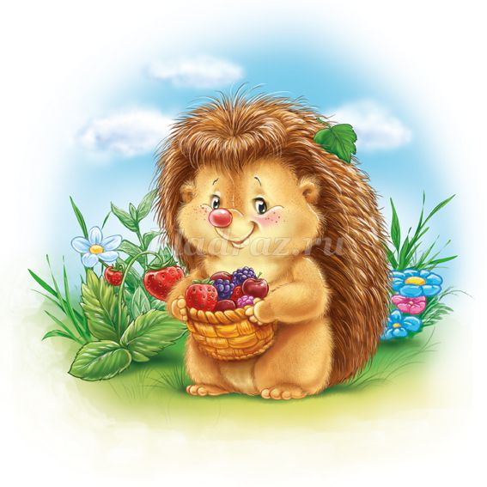
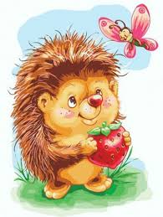
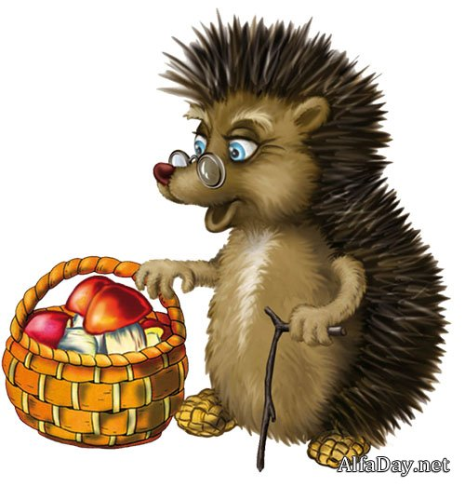
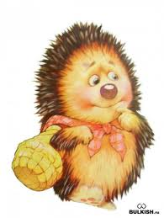
Встретились 4 ёжика. 1 ёжик ушёл за грибами. Сколько ёжиков осталось?
4 – 1 = 3

Slide 6

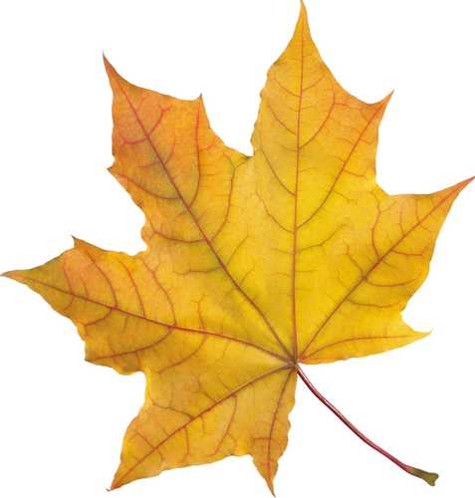


На дорожке лежали 4 листочка. 3 листочка сдул ветер. Сколько листочков осталось?
4 – 3 = 1

Slide 7
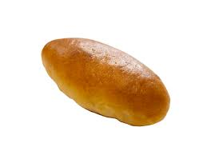
Мама испекла 6 пирожков. Двумя угостила дочь. Сколько пирожков осталось?
6 – 2 = 4

